Slide 1


게임으로 배우는
파이썬 프로그래밍
#basic
천해철 guruchun@gmail.com

Slide 2
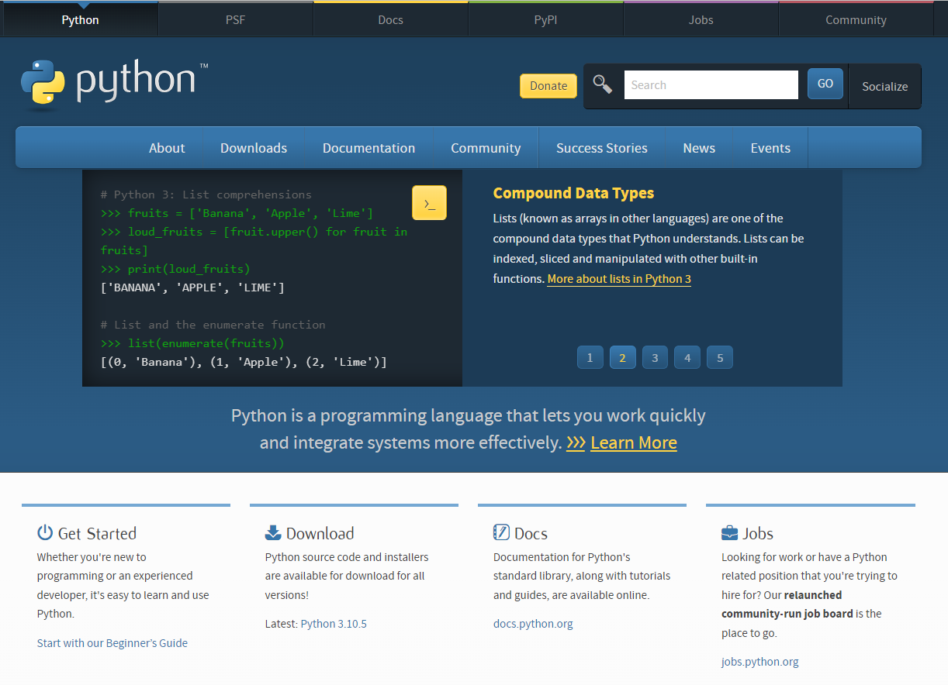
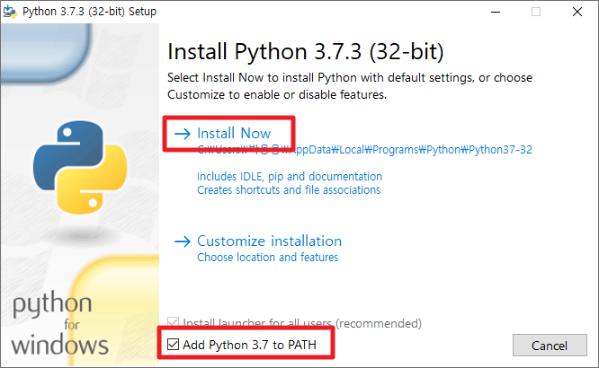

복습: 작업장 준비하기
Python 인터프리터/컴파일러
IDLE: Python과 함께 배포되는 편집기(IDE)
https://www.python.org
큰집에 놀러온 김에 좀 살펴볼까요?
다운로드 받은 파일을 실행하고
‘Path 추가’를 체크해주세요
여기서 바로 다운로드 가능해요

Slide 3
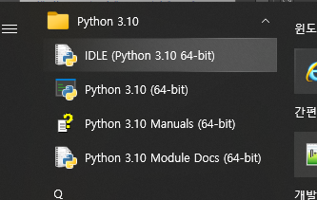

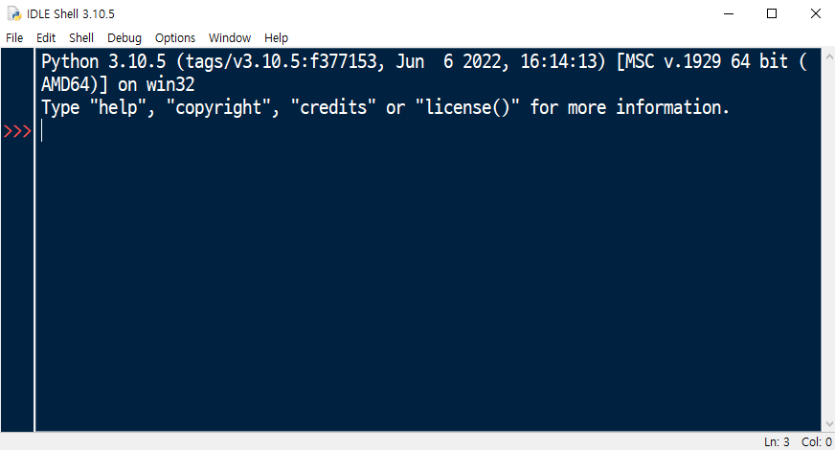
복습: 작업장 살펴보기
우리가 작성할 코드는 양이 많지 않기 때문에 IDLE로 충분해요.
자세한 사용법은 IDLE 웹페이지를 보세요. 간단한 사용법은 다음과 같습니다.
IDLE 실행하기
코드 작성하기
파일에 저장하기
실행하기
이것은 인터프리터
한 줄 쓰고 엔터키를 치면
바로 결과가 나와요

Slide 4
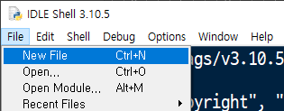
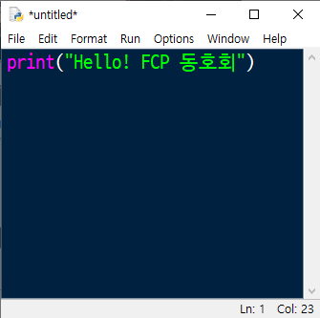
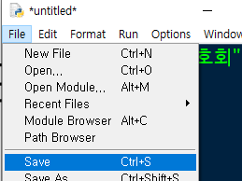
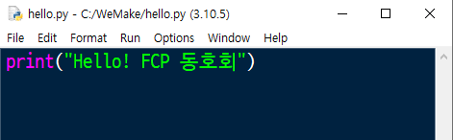
복습: 코드 작성하기
문법을 지켜서 작성해야하는데 아직 못배웠으니 이전에 사용했던 구구단 코드를 복사할 것입니다.
한줄씩 작성하기는 불편하니까 편집기를 열어서 작성합니다.
아무거나 쓰고
일단 파일로 저장합니다.
나중에 찾기 불편하니까
C:\WeMake 폴더를 만들고
hello.py 이름으로 저장합니다.

Slide 5
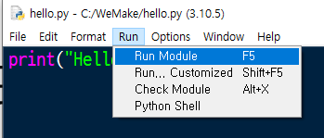
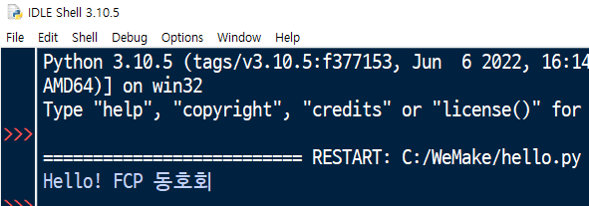
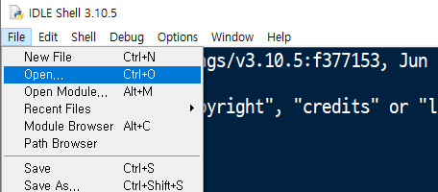
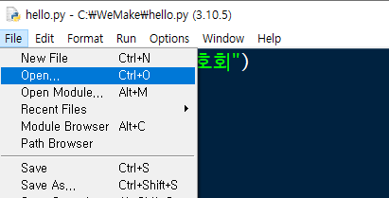
복습: 코드 실행하기
일단 실행합니다.
이전에 사용했던 구구단 소스코드를 ‘복사‘, ‘붙여넣기’합니다.
파일을 다운로드해서 열기를 해도 됩니다.
이전에 열어놓은 IDLE Shell이 있으면 거기에 결과가 나옵니다.
열어놓은 Shell이 없으면 새로 실행되면서 결과가 나옵니다.
IDLE Shell이나 편집기 모두 가능합니다.

Slide 6
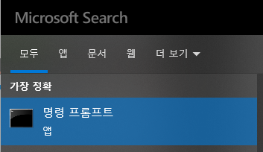

복습: 작업장 꾸미기
무엇이 준비되어 있는지 살펴 봅시다.
게임개발에 필요한 패키지를 설치하자.
입력
C:\Users\my.name>pip
Usage:
pip <command> [options]
...
C:\Users\my.name>pip list
Package Version
---------- -------
pip 22.0.4
pygame 2.1.2
setuptools 58.1.0
WARNING: You are using pip version 22.0.4; however, version 22.1.2 is available.
You should consider upgrading via the 'C:\Users\haechul.chun\AppData\Local\Programs\Python\Python310\python.exe -m pip install --upgrade pip' command.
패키지 관리자
내 PC에 설치된 패키지 목록 보기
내 PC에 새로운 패키지 pygame을 설치합니다.
게임 개발에 쓸 수 있는 그리기 기능 모음입니다.
C:\Users\my.name>pip install pygame
...
C:\Users\my.name>pip show pygame
Name: pygame
Version: 2.1.2
Summary: Python Game Development
Home-page: https://www.pygame.org
Author: A community project.
...
설치한 패키지의 자세한 정보를 볼 수 있습니다.

Slide 7
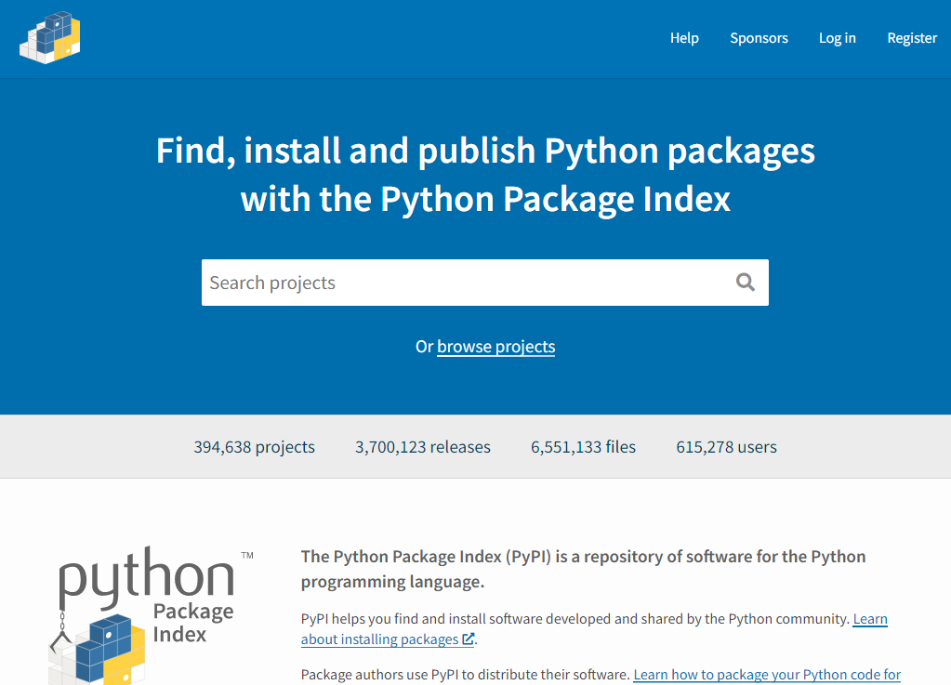
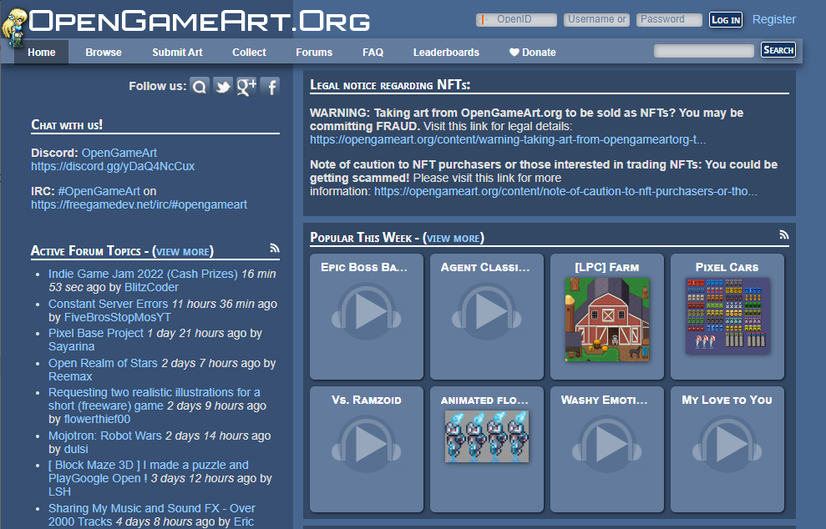
복습: 작업장 꾸미기
다른 패키지는 없나요?
PyPi (python package index)에서 찾아 보세요. https://pypi.python.org/pypi
배경그림이나 캐릭터, 소리는 어떻게 구해요?
직접 만들거나, 사서 쓰거나 ...
남이 만들어 놓은 것을 가져다 씁니다. https://opengameart.org/

Slide 8
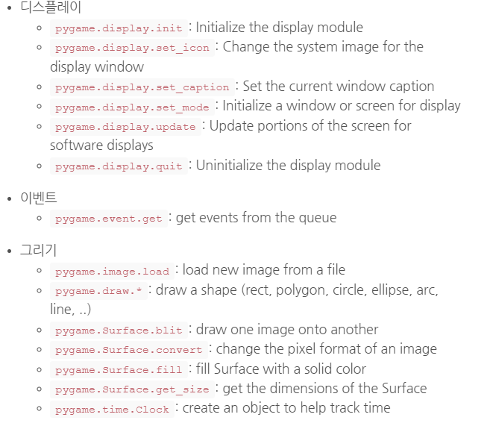
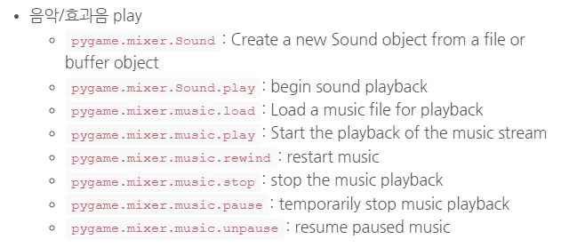
복습: pygame 패키지
pygame을 배우는 것이 목적이 아니므로 API 은근슬쩍 넘어 갑니다만...
pygame home https://www.pygame.org
pygame API reference http://www.pygame.org/docs/ref/pygame.html
예제: ... \python310\lib\site-packagesPython36\Lib\site-packages\pygame\examples

Slide 9
게임으로 배우는
파이썬 프로그래밍
#background_scroll
천해철 guruchun@gmail.com

Slide 10
오늘의 목표
시작 코드를 살펴봅니다.
코드의 구조
반복하기
조건에 따라 다른 행동하기
끝내기
배경그림 움직이기
횡스크롤 게임
배경 그림 넣기, 배경 그림 움직이기
배경 그림 2개 넣기, 배경 그림 2개 움직이기

Slide 11
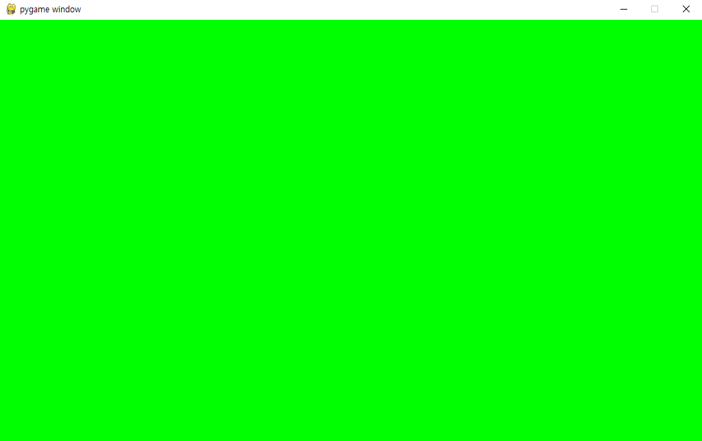
Mygame00.py
재프만 대화방에 올려 놓은 코드를 다운로드 받아서 WeMake 폴더에 놓으세요.
mygame00.py
IDLE Shell에서 파일을 열고 실행하세요.
이렇게 화면이 나오면
성공입니다.

Slide 12
Mygame00.py 코드 이해
스패너 스패너 세트 공구함
페이지 책 선반
라이브러리
사용할 라이브러리
변수와 상수
‘=‘ 과 ‘==‘
변수에 값 넣기
변수에 여러 개의 값을 넣기
미리 만들어 놓은 기능들: 함수 -> 라이브러리 -> 패키지
Import XXX
이름과 값 -> 새로운 값으로 변경 가능?
설정(set) vs. 같다
Price = 1000
Fuits = (‘apple’, ‘banana’, ‘grape’)
준비
그리기
닫기
pygame.init()
game_pad = ...
game_pad.fill()
pygame.display.update()
pygame.quit()

Slide 13
Mygame01.py 코드 이해
에니메이션: 조금씩 다른 그림을 연속해서 보여준다.
FPS: Frame per second, 60 FPS = 1초에 60번 다시 그린다.
이벤트: 마우스 클릭, 키보드 입력 등. 동시에 여러 개 발생할 수 있음
이벤트의 종류, https://www.pygame.org/docs/ref/event.html
이미지 파일과 서피스, https://www.pygame.org/docs/ref/image.html
for event in pygame.event.get():
if event.type == pygame.QUIT:
running = False
bgImage = pygame.image.load("bg_city.png").convert()
game_pad.blit(bgImage, ...)

Slide 14
Mygame10.py
mygame10.py를 열고 다음 기능을 추가합니다.
배경그림을 출력할 때 X 좌표를 5씩 감소시킨다.
배경그림이 화면에서 벗어나면 좌표를 0으로 리셋한다.
결과 mygame10a.py
배경그림을 2개 출력한다. 앞배경은 70%로 조정한다.
뒷배경은 천천히 움직이고, 앞배경은 빨리 움직인다.
결과: mygame10b.py
배경의 좌표가 리셋되기 전 깜박임(또는 배경없음)을 없애려면?
결과: mygame10c.py
image 출력 위치: bg1_x
game_pad.blit(bgImage, (0, 0))
if (bgImage.width + bg1_x < 0):
if (bgImage.width + bg1_x
< game_pad.width):
city_back.png, city_front.png
transform.scale()
bgImage.get_size(), get_width(),
convert_alpha()

Slide 15
게임으로 배우는
파이썬 프로그래밍
#memory
천해철 guruchun@gmail.com

Slide 16

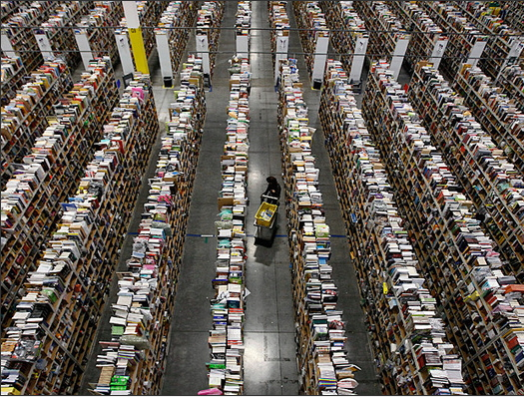
메모리: 거대한 창고와 선반, 수많은 책(상자)을 보관

Slide 17
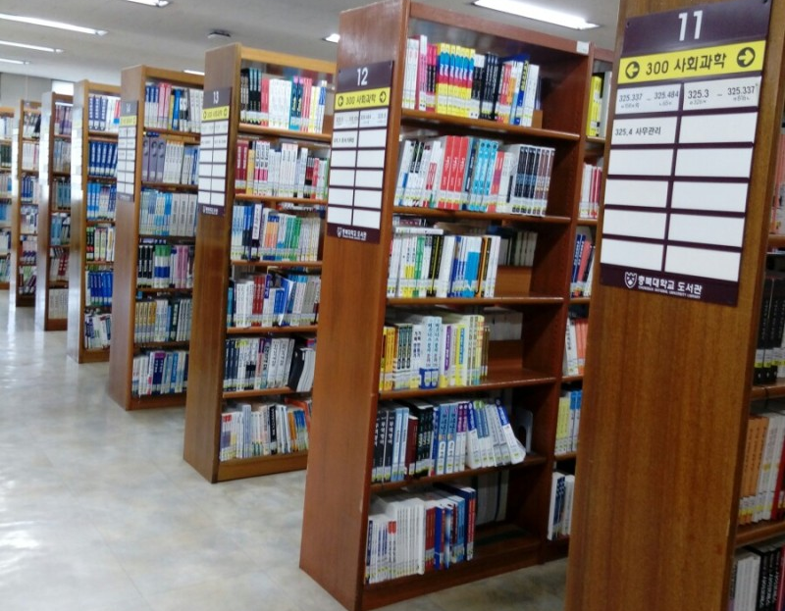
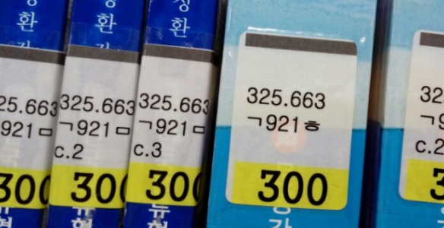
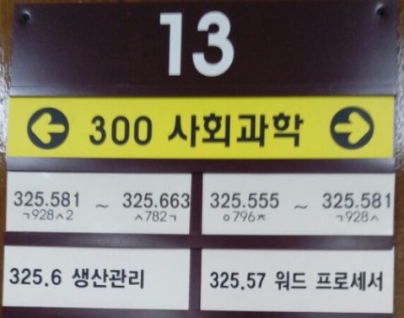
주소: 메모리에서 책(상자) 하나를 지정하는 식별자

Slide 18
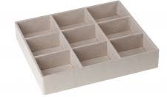
변수: 메모리 주소에 붙여 놓은 이름표
이름표를 사용하면, 이렇게 말할 수 있다.
이 책을 역사서 두번째칸에 넣어 줘
사과2를 꺼내 줘
역사서
읽고 있는 책 = 알고리즘, 인생을 계산하다.
알고리즘, 인생을…
주소보다는 이름이 더 사용하기 편하다.
주소는 고정되어 있지만 이름은 마음대로 정한다.
내가 가장 좋아하는 과일을 사과에서 포도로 바꿀 수 있다.
연료전지 개론
SENX 교재

Slide 19
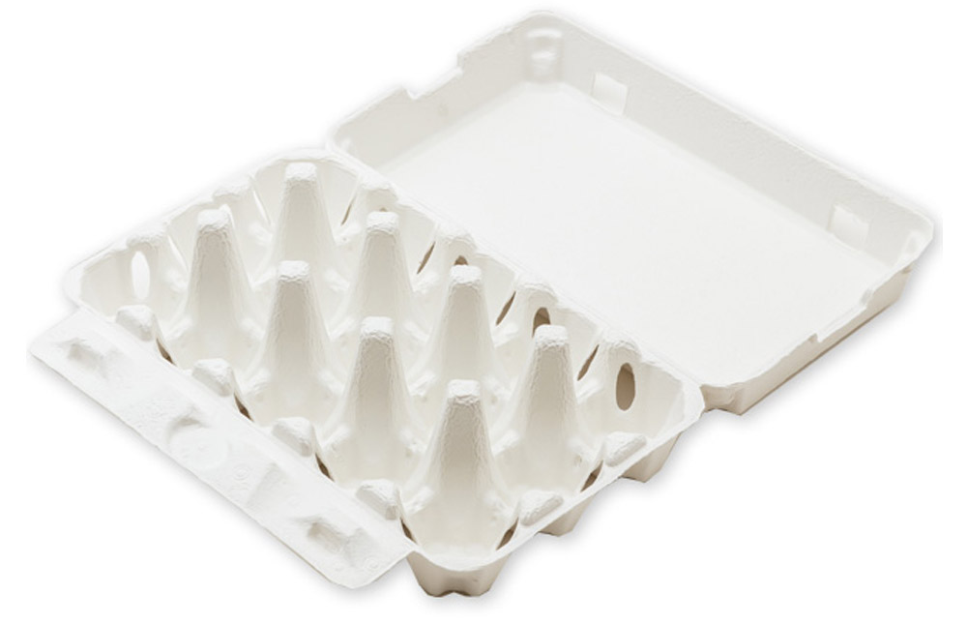
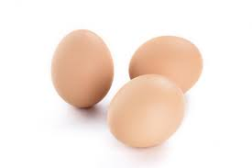
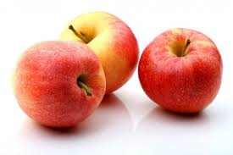

자료형: 선반에 올리는 것이 책이 아니라면?
컴퓨터는 달걀인지 사과인지 어떻게 알까?
작은 상자에 담아서 선반에 놓기
상자에 계란, 사과라고 표시

Slide 20
컴퓨터가 하는 일
수학 연산
논리 연산
비교
읽기(Load)/쓰기(Store)
입력(Read Input) / 출력 (Write Output)
...

Slide 21

컴퓨터가 일하는 법
상수
메모리
변수
입력
연산
변수
출력

Slide 22
조건: Yes / No 에 따라 다른 행동을 한다.
if

Slide 23
반복: 지정된 회수만큼 또는 그만하라고 할 때까지
while, for

Slide 24
행위(Behavior)
키보드로부터 입력을 받는다.
계산한다.
판단한다. 같은가? 큰가?
10으로 나눈 나머지는? 곱하기 3? 문자열로 바꾸기?
화면에 출력한다.
대부분의 행위는 이미 만들어져 있으므로 사용하기만 하면 된다.
함수와 라이브러리, 패키지

Slide 25
함수
함수는 ...
주어진 수의 절대값을 구하시오
주어진 두 수의 차이를 구하시오

